Slide 1
Имена существительные одушевлённые и неодушевлённые
Для слушателей факультета довузовской
подготовки и профориентации,
подготовительных курсов, абитуриентов

Slide 2
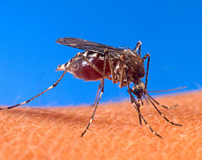
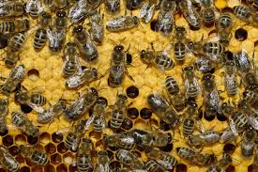
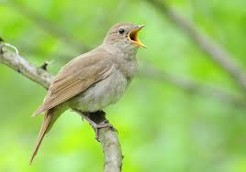
Одушевлёнными
комар
пчела
соловей
являются существительные, которые называют живых существ:

Slide 3
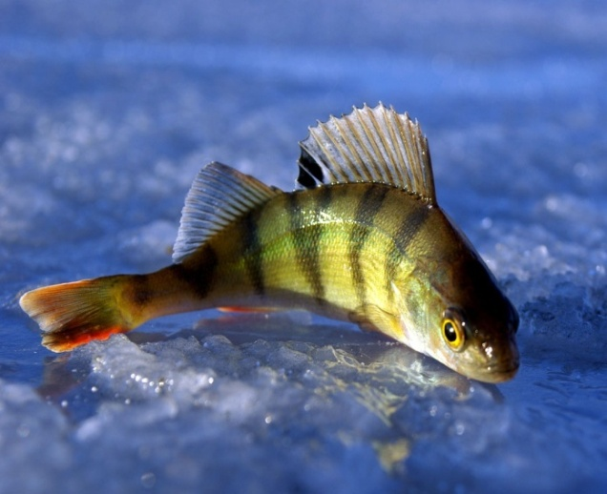
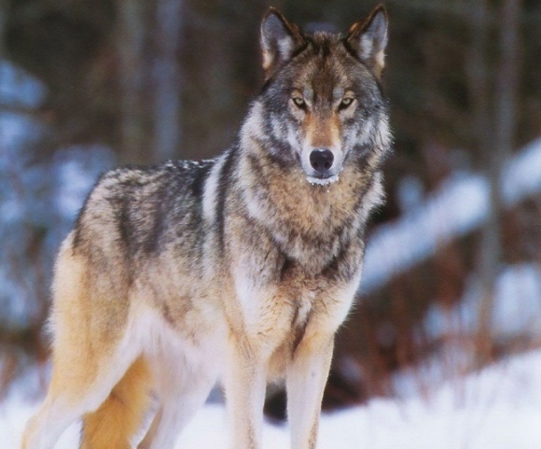
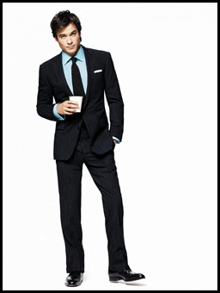
А также
окунь волк
юноша
токарь

Slide 4
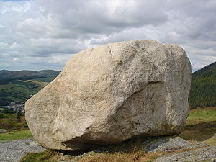
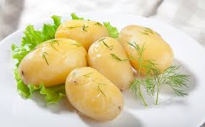
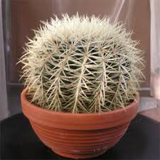
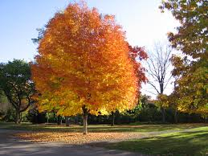
Существительные, которые называют неживые предметы, относятся к неодушевлённым:
камень
картофель
клён
кактус
озеро

Slide 5
Однако понятия в природе (живое – неживое) и в русском языке (одушевлённое и неодушевлённое) не всегда совпадают. Сравним: слово матрёшка в природе обозначает неживой предмет, а в русском языке относится к одушевлённым существительным.

Slide 6
Определить, к какой категории (одушевлённое или неодушевлённое?) следует отнести данное существительное, можно по грамматическому признаку. Таким грамматическим признаком является совпадение/несовпадение во множественном числе форм именительного и винительного падежей или родительного и винительного падежей.

Slide 7
У неодушевлённых существительных совпадают формы именительного и винительного падежей:
И.П. | Р.П. | В.П.
автобусы | автобусов | автобусы

Slide 8
А у одушевлённых –
формы родительного и винительного падежей.
И.П. | Р.П. | В.П.
экономисты | экономистов | экономистов

Slide 9
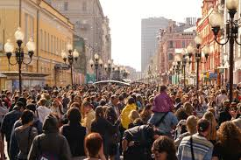
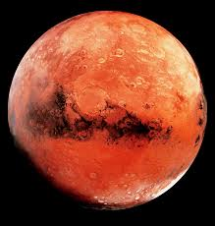
1 собирательные существительные (толпа, народ, юношество); 2 названия небесных тел, в которых нет мифологической одушевлённости (Марс, Нептун (планеты);
Поэтому в русском языке к неодушевлённым относятся такие группы существительных, как:
народ
планета Марс

Slide 10
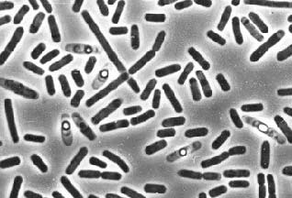
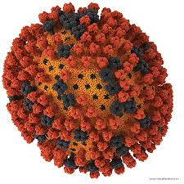
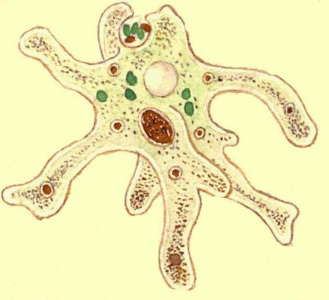
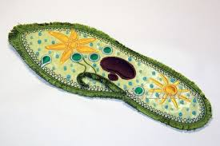
3 названия микроорганизмов и простейших (бактерия, вирус, микроб, амёба, инфузория); 4 существительное труп.
бактерии
вирус
амёба
инфузория

Slide 11
Говорите правильно! Исследовать Марс, увидеть Сатурн, изучать инфузории, убивать вирусы, уничтожать микробы.

Slide 12
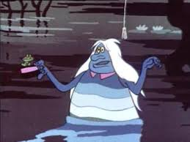
А к одушевлённым – следующие группы существительных: 1 названия шахматных и карточных фигур (ферзь, валет); 2 имена сказочных героев (русалка, водяной);
ферзь
водяной

Slide 13
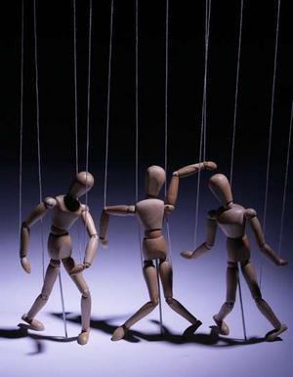
3 названия мифических существ (богиня Афродита, Марс (миф.); 4 названия игрушек (кукла, марионетка); 5 названия усопших (покойник, мертвец, утопленник, кроме слова труп).
Марс
марионетки

Slide 14
Говорите правильно! Взять ферзя, побить валета, приберечь туза, одевать кукол.

Slide 15
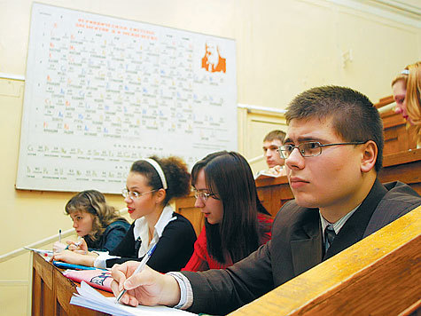
Таким образом, существительные студент, учитель, генерал относятся к одушевлённым, а существительные, которые называют совокупность живых существ (студенчество, учительство, генералитет), - к неодушевлённым.
студент
студенчество

Slide 16
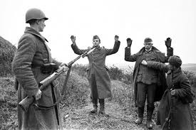
Если слово употребляется в переносном значении, то неодушевлённые существительные могут перейти в разряд одушевлённых (язык, тип, колпак, истукан); поэтому одушевлённость/неодушевлённость некоторых существительных определяется только в контексте (съесть язык – взять в плен языка).

Slide 17
Задание. Определите, к какому разряду относятся имена существительные. Заполните таблицу:
одушевлённые существительные | неодушевлённые существительные
Существительные: фея, амёба, тополь, гном, животное, оса, стрекоза, крестьянство, молодёжь, пион, Юпитер (планета), студенчество, чудовище, кумир, микроб, камень, стрелка, мертвец, леший, полночь, туз, труп, кикимора, инфузория, валет, Венера (миф.), генералитет, идол, детвора, дрова, юношество, корова, ладья (шахм. фигура), тропа, Сатурн (планета), вирус, ванька-встанька, неваляшка, пешка (шахм. фигура), ель, агентура, народ, русалка, робот.

Slide 18
Ответы:
одушевлённые существительные | неодушевлённые существительные
фея, гном, животное, оса, стрекоза, чудовище, кумир, мертвец, леший, туз, кикимора, валет, Венера (миф.), идол, корова, ладья (шахм. фигура), ванька-встанька, неваляшка, пешка (шахм. фигура), русалка, робот. | амёба, тополь, молодёжь, пион, Юпитер (планета), студенчество, микроб, камень, стрелка, полночь, труп, инфузория, генералитет, детвора, дрова, юношество, тропа, Сатурн (планета), вирус, ель, агентура, народ.

Slide 19
Составила старший преподаватель Королёва Е.А.

